Slide 1
БИОМЕХАНИЧЕСКИЕ КРИТЕРИИ И СРЕДСТВА ФОРМИРОВАНИЯ ДВИГАТЕЛЬНОГО ВЗАИМОДЕЙСТВИЯ ДЛЯ ПАРНОЙ ВОЛЬТИЖЕРОВКИ В СПОРТИВНОЙ АКРОБАТИКЕ
Работу выполнил Тимченко Александр Сергеевич
студент 208 группы ФАБОУ ВО «ВГАФК»
Научные руководители:
Абдрахманова И.В, доцент кафедры ТиТФКиС ФГБОУ ВО «ВГАФК»
Лущик И.В, доцент кафедры ТиТФКиС ФГБОУ ВО «ВГАФК»

Slide 2
ВОЛЬТИЖ
ВОЛЬТИЖ В СПОРТИВНОЙ АКРОБАТИКЕ
один из видов соревновательной деятельности спортсменов, вольтижу обучаются все спортивные группы(четверки(мужские),тройки(женские) а также пары(смешанные, мужские, женские)
ВОЛЬТИЖНЫЕ УПРАЖНЕНИЯ
полеты, полу перевороты и сальто, выполняемые с помощью партнеров, имеют фазу полета и завершаются соскоком или ловлей

Slide 3
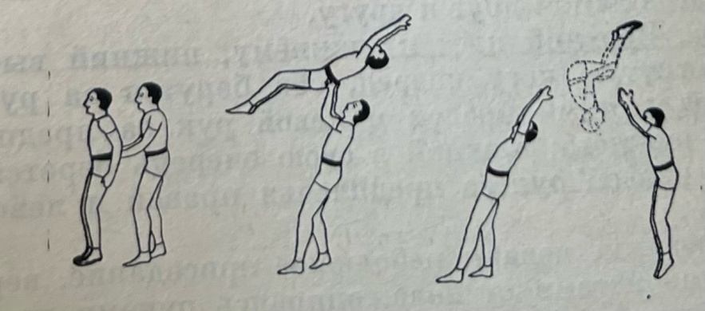
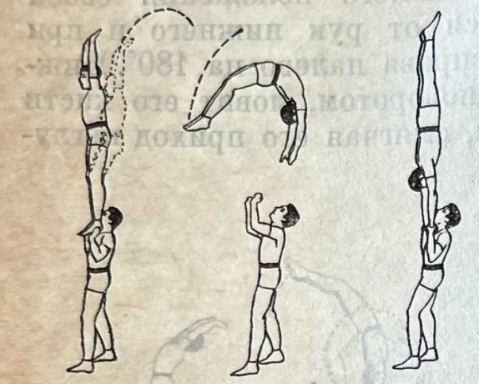
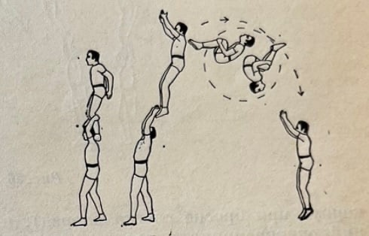
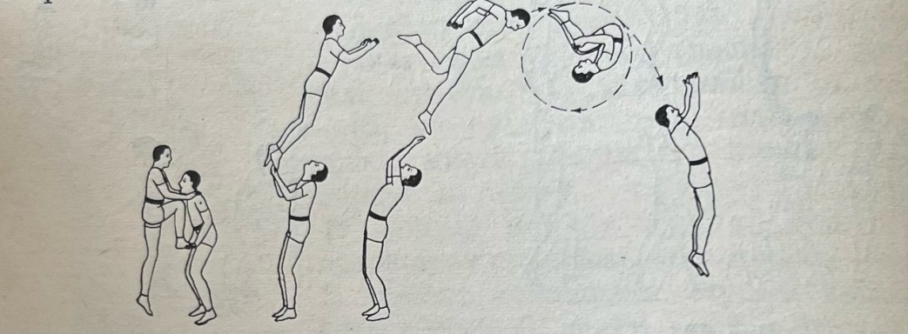
Исходные положения в вольтиже
1. НА ЕСТЕСТВЕННОЙ ОПОРЕ
перед нижним: спиной, лицом, боком
лицевой хват, передний хват, стойка на руках верхним в руках нижнего итп.
2. НА ПАРТНЁРЕ
с опорой на партнера и естественную опору
3. НА СМЕШАННОЙ ОПОРЕ

Slide 4
Фазы вольтижного упражнения
ФАЗЫ
ПОДГОТОВИТЕЛЬНАЯ
ОСНОВНАЯ
ЗАКЛЮЧИТЕЛЬНАЯ

Slide 5
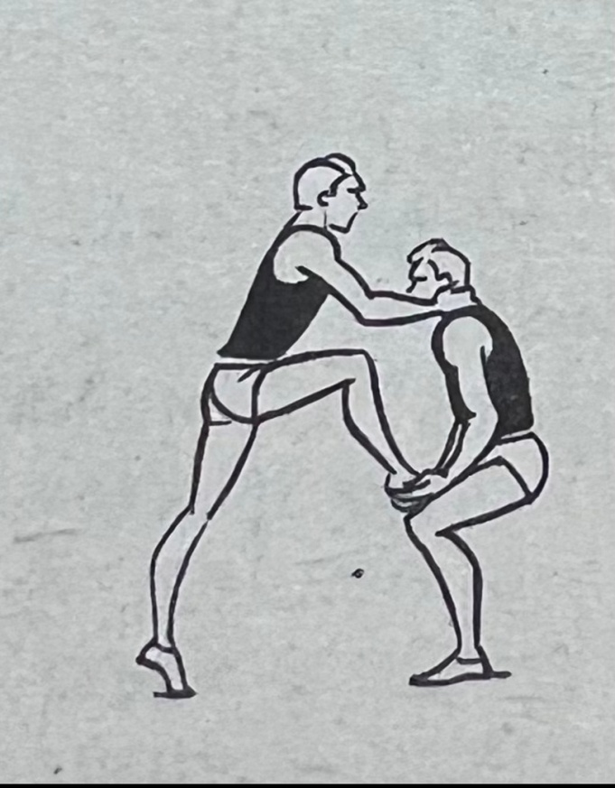
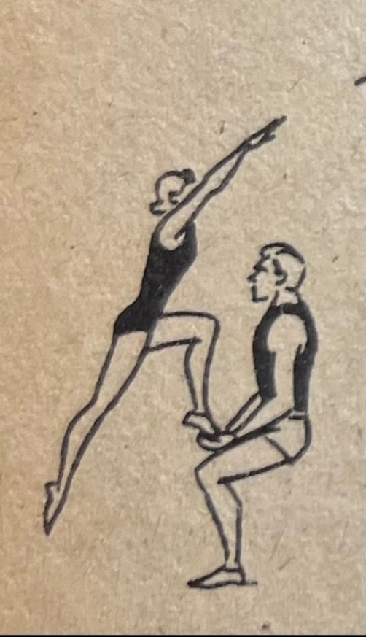
Подготовительная фаза Верхнего
создают наиболее целесообразные условия для выполнения основной фазы(ВРАЩЕНИЯ)
предварительное приседание с движением руками
темповой подскок или наскок (разбег)

Slide 6
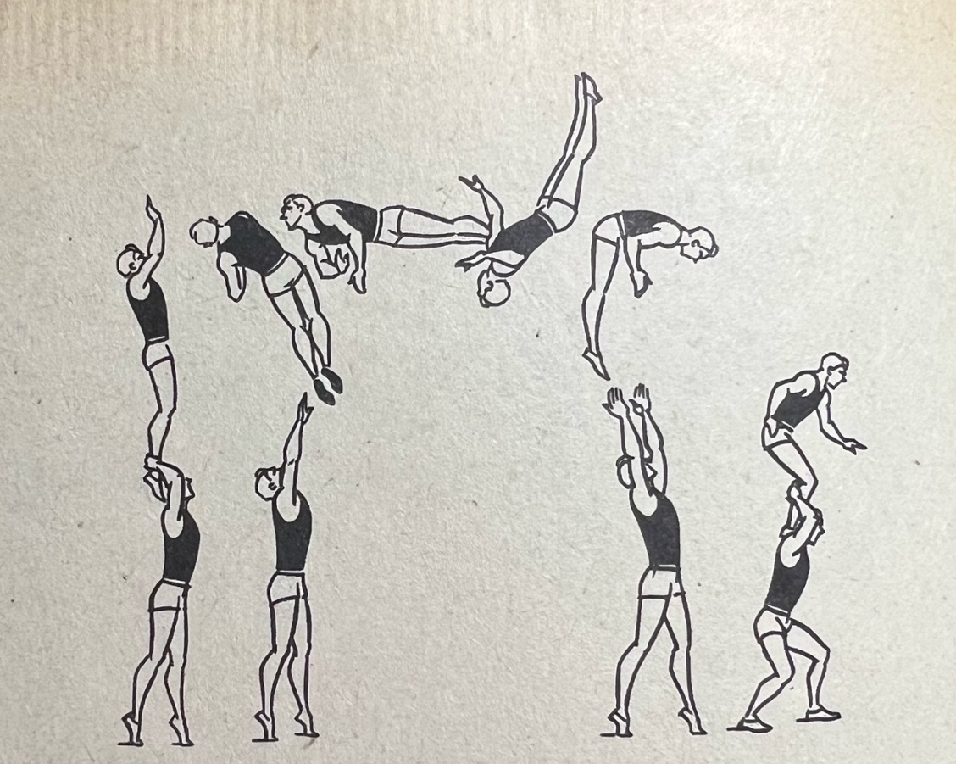
Основная фаза Верхнего
ЭЛЕМЕНТ ВИНТ 360° С ПЛЕЧ В ПЛЕЧИ
отталкивание
действия определяющие вероятность выполнения технически правильного вращения
ОСНОВНАЯ ЧАСТЬ
Формирующие действия в полете
группировка
сгибания прогибания
повороты

Slide 7
Траектория полета Верхнего в вольтиже
Траектория
высокая
высоко-далекая
длинная
траектория полета в вольтиже
основная часть техники, зависящая от выполняемого броска нижним(и) а также от прыжка верхним
вертикальный вылет используется в парном вольтиже и в выпряжках, высоко-далекий - в соскоках и в групповых вольтижных упражнениях. Низкие и длинные полеты - следствие ошибок в технике

Slide 8
Заключительная фаза Верхнего
действия начинаются после прохождения высшей точки - подготовка к приземлению и само приземление. Задача завершающих действий - погасить энергию движения, приземлиться или принять нужную позу на партнере без потери равновесия
заключительная
Заключительная-приземление на опру верхним
и ловлей верхнего нижнем для подстраховки и профилактики травм

Slide 9
Фазы Нижнего
ПОДГОТОВИТЕЛЬНАЯ
засед и разгон(выпрямление ног)
ОСНОВНАЯ
бросок с дальнейшим выходом под партнера
ЗАКЛЮЧИТЕЛЬНАЯ
ловля партнера

Slide 10
Систематизация толчковых способов
действие биосистемы посредством её ОДА-мышц и кинематической цепи - на внешнюю опору с целью собственного отрыва в безопорное положение, а также на связанный с ней предмет или другую кинематическую цепь
Толчок
ПРИЗНАКИ
поверхность системного опорного узла
передаточная поверхность узла связи нижнего
передаточной поверхностью узла связи верхнего
структурой соединения передаточных поверхностей
количеством участников системного толчка
формой способа толкания

Slide 11
Биомеханические критерии в вольтиже для Верхнего и средства их решения
вращательное движение
упр. на координацию
на скорость реакции
на ориентацию в пространстве
сохранения ритма структуры движения
акробатические прыжки с приземлением в различные позы
прыжки с различной возвышенности
на неустойчивой опоре
сохранение устойчивого положения
упр. на сохранение равновесия
с внешним сопротивлением
с ударным методом
с собственным весом
импульс силы
упр. на различные виды сил

Slide 12
Биомеханические критерии в вольтиже для Нижнего и средства их решения
выбрасывание с последующей ловлей партнера или тренажёра
сохранение устойчивого положения
упр. на статико-динамическую работу
на скорость реакции
на ориентацию в пространстве
сохранения ритма структуры движения
упр. на координацию
упр. на различные виды сил
с внешним сопротивлением (партнером)
с максимальным отягощением
с собственным весом
импульс силы

Slide 13
Биомеханические критерии в вольтиже для пары/группы и средства их решения
выбрасывание с последующей ловлей партнера
упр(темпы с рук в руки) несколько серий
выбрасывание партнера на сход с последующей ловлей
.
сохранение устойчивого положения
упр. на статико-динамическую работу
Броски партнера на возвышенность
выбрасывание с последующей ловлей партнера
упр(темпы с рук в руки) несколько серий
импульс силы
упр. на различные виды сил
аналитическое и целостное выполнение
на ориентацию в пространстве
в облегченных условиях
сохранения структуры движения
упр. на координацию

Slide 14
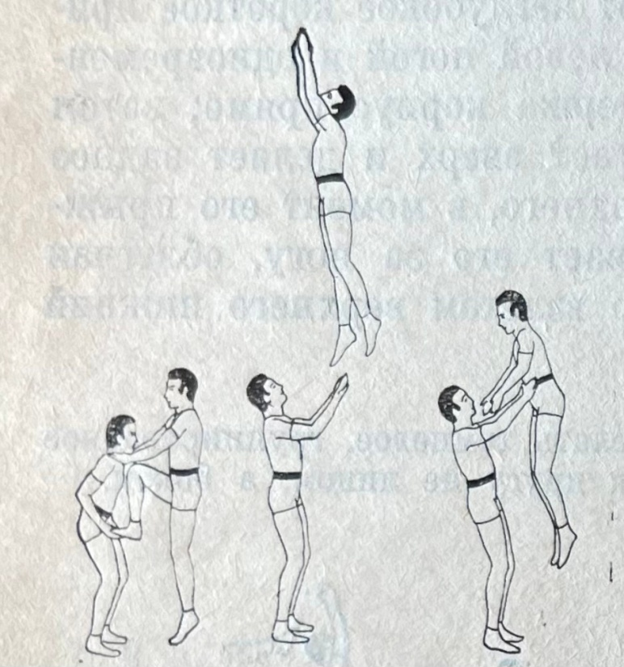
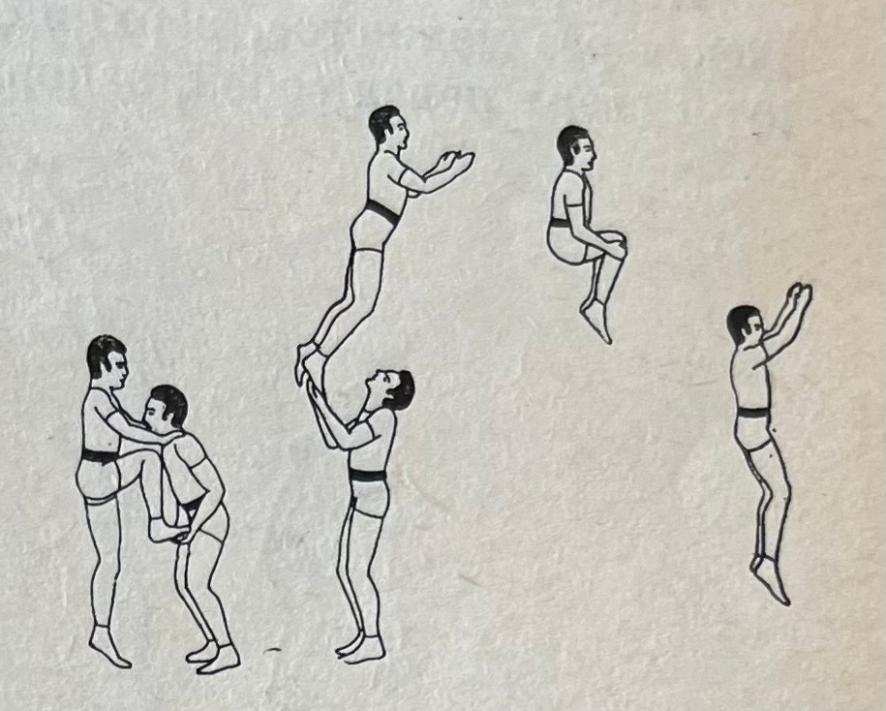
Подготовка спортсменов к сложно координационному выполнению вольтижных элементов
Подготовка осуществляется с формированием необходимых физических качеств и технической подготовки во время парной работы, а также подводящих упражнений «темпов»
сальто вперед через партнера с фуса
темп
с фуса
вольтижное упражнение

Slide 15
Отличия подготовки спортсменов в подводящих упражнениях для выполнения вольтижного элемента
ПРИМЕР
выполняет броски тренажера (штанги) с последующей ловлей- многоповторно
нижний
отрабатывает акробатические прыжки(вращательные движения)-многоповторно или серийно, с контролем техники выполнения элемента
верхний
подбор, дозировка элементов осуществляется тренером а также его контролем за выполнением и самоконтролем спортсменов
ПРИМЕЧАНИЕ

Slide 16
СПАСИБО ЗА ВНИМАНИЕ

